Slide 1
[PARIS – 31 janvier 2012]
La table multimédia
Une réalisation collective pour la classe de 3ème
Académie de Reims – Benoit PIGOT & Laurent DEGARDIN
PARIS – 31 janvier 2012

Slide 2
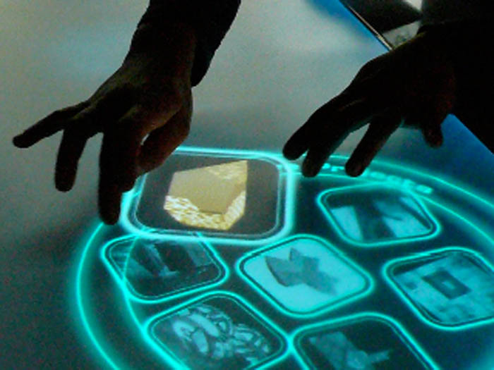
Benoit PIGOT – Laurent DEGARDIN
Académie de REIMS
La table multimédia:
Une réalisation collective pour la classe de 3ème
Académie de Reims – Benoit PIGOT & Laurent DEGARDIN
PARIS – 31 janvier 2012
Notes:
Idée du projet: découverte d’une petite vidéo sur Internet (réalisation d’un dispositif tactile avec une boite en carton et une webcam …)

Slide 3
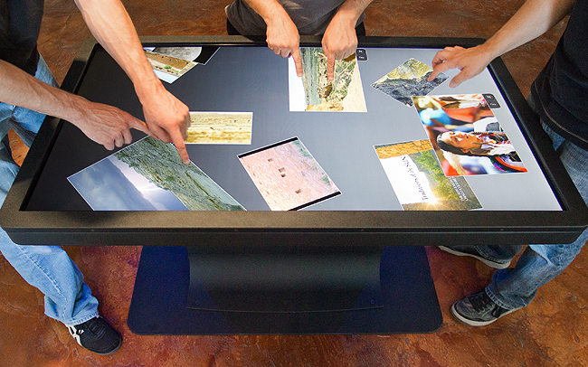
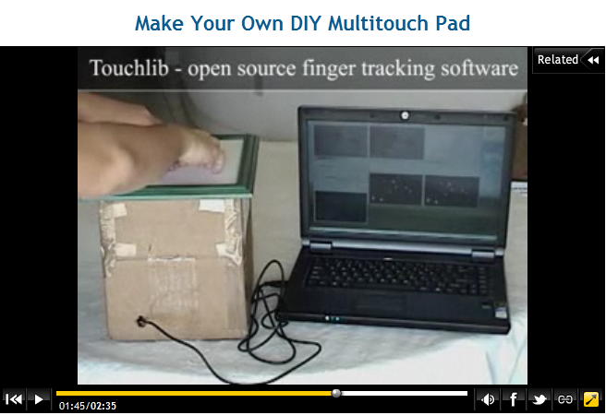
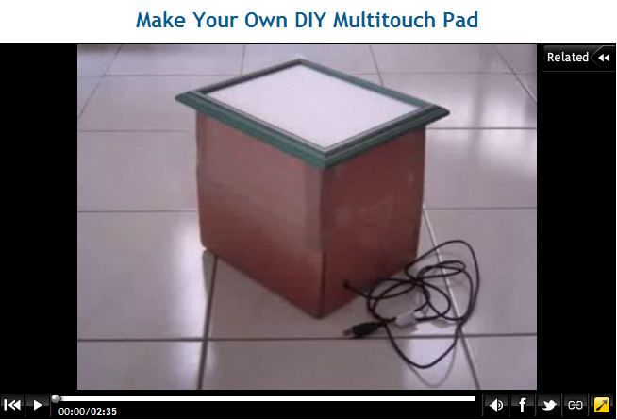
La table multimédia: Une réalisation collective pour la classe de 3ème
L’origine du projet
… une vidéo trouvée sur Internet
?
Académie de Reims – Benoit PIGOT & Laurent DEGARDIN
PARIS – 31 janvier 2012
Notes:
Vidéo trouvée sur Internet: création d’un « pad tactile » avec une boite en carton, une webcam, une plaque de verre et une feuille de papier.
Pourquoi ne pas proposer aux élèves la réalisation d’une table multimédia tactile ?
Oui, mais comment ?

Slide 4
La table multimédia: Une réalisation collective pour la classe de 3ème
Un projet « dans l’air du temps »
Un projet accessible à tous
Un projet pluri-technologique
Un projet modulable
Un projet pluridisciplinaire
Un projet riche en expérimentations élève
Organisation pédagogique
Dossier
Académie de Reims – Benoit PIGOT & Laurent DEGARDIN
PARIS – 31 janvier 2012

Slide 5
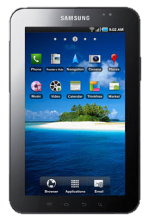
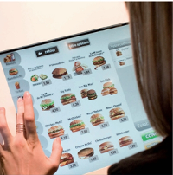
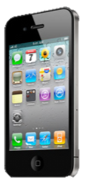
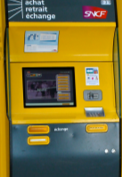
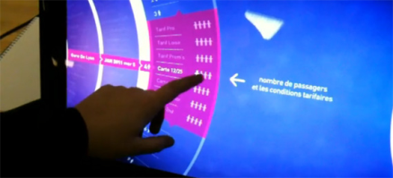
La table multimédia: Une réalisation collective pour la classe de 3ème
Un projet « dans l’air du temps »
Des objets techniques qui utilisent de plus en plus des interfaces tactiles …
… et qui font partie du quotidien de chacun.
Académie de Reims – Benoit PIGOT & Laurent DEGARDIN
PARIS – 31 janvier 2012
Notes:
Informatique/appareils communiquants: tablettes, téléphone portables
Borne de commande: transport (SNCF), restauration (McDo), …

Slide 6
La table multimédia: Une réalisation collective pour la classe de 3ème
Un projet « dans l’air du temps »
Un projet accessible à tous
Un projet pluri-technologique
Un projet modulable
Un projet pluridisciplinaire
Un projet riche en expérimentations élève
Organisation pédagogique
Dossier
Académie de Reims – Benoit PIGOT & Laurent DEGARDIN
PARIS – 31 janvier 2012

Slide 7
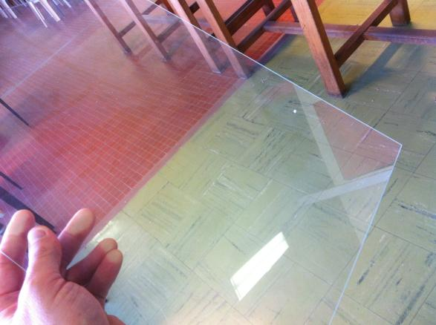
La table multimédia: Une réalisation collective pour la classe de 3ème
Un projet accessible à tous
Des technologies simples à mettre en œuvre et faciles à comprendre par les élèves …
Académie de Reims – Benoit PIGOT & Laurent DEGARDIN
PARIS – 31 janvier 2012
Notes:
Une plaque de verre ou de plexiglass

Slide 8
La table multimédia: Une réalisation collective pour la classe de 3ème
Un projet accessible à tous
Des technologies simples à mettre en œuvre et faciles à comprendre par les élèves …
Académie de Reims – Benoit PIGOT & Laurent DEGARDIN
PARIS – 31 janvier 2012
Notes:
Une feuille de papier ordinaire, calque, film pour vitrage

Slide 9
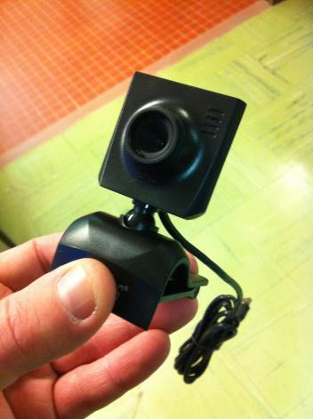
La table multimédia: Une réalisation collective pour la classe de 3ème
Un projet accessible à tous
Des technologies simples à mettre en œuvre et faciles à comprendre par les élèves …
Académie de Reims – Benoit PIGOT & Laurent DEGARDIN
PARIS – 31 janvier 2012
Notes:
Une webcam

Slide 10
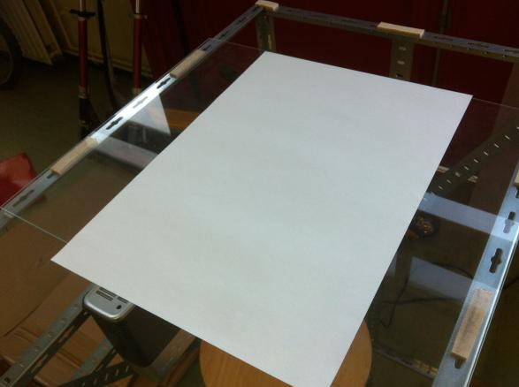
La table multimédia: Une réalisation collective pour la classe de 3ème
Un projet accessible à tous
Des technologies simples à mettre en œuvre et faciles à comprendre par les élèves …
Académie de Reims – Benoit PIGOT & Laurent DEGARDIN
PARIS – 31 janvier 2012
Notes:
On place la feuille sur la plaque de plexiglass.
Sur la photo, l’ensemble est placé sur une structure réalisée en cornières galva.

Slide 11
La table multimédia: Une réalisation collective pour la classe de 3ème
Un projet accessible à tous
Des technologies simples à mettre en œuvre et faciles à comprendre par les élèves …
Académie de Reims – Benoit PIGOT & Laurent DEGARDIN
PARIS – 31 janvier 2012
Notes:
Photo: vue de la webcam placée sous la plaque.
La main n’est pas en contact avec la feuille de papier. On perçoit une légère ombre.

Slide 12
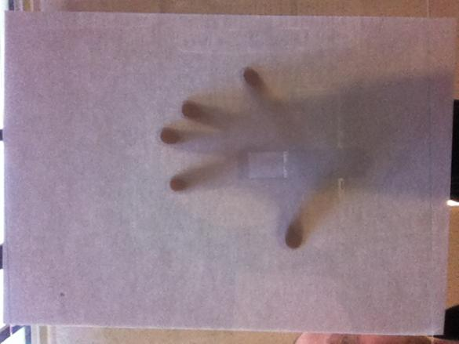
La table multimédia: Une réalisation collective pour la classe de 3ème
Un projet accessible à tous
Des technologies simples à mettre en œuvre et faciles à comprendre par les élèves …
Académie de Reims – Benoit PIGOT & Laurent DEGARDIN
PARIS – 31 janvier 2012
Notes:
Lorsque les doigts touchent la feuille, on perçoit des ombres plus nettes et plus sombres aux endroits des contacts.

Slide 13
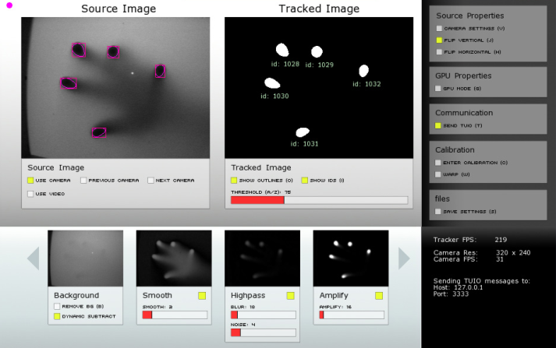
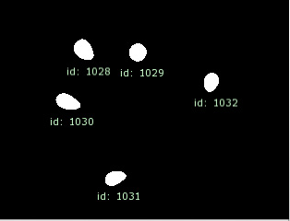
La table multimédia: Une réalisation collective pour la classe de 3ème
Un projet accessible à tous
Des technologies simples à mettre en œuvre et faciles à comprendre par les élèves …
Académie de Reims – Benoit PIGOT & Laurent DEGARDIN
PARIS – 31 janvier 2012
Notes:
Sur l’ordinateur, un logiciel gratuit traite en permanence l’image issue de la webcam.
Après divers traitements, les contacts sont isolés et identifiés (id: 1031)

Slide 14
La table multimédia: Une réalisation collective pour la classe de 3ème
Un projet accessible à tous
Des technologies simples à mettre en œuvre et faciles à comprendre par les élèves …
y
A
B
C
D
XD
YD
E
XD;YD
x
Académie de Reims – Benoit PIGOT & Laurent DEGARDIN
PARIS – 31 janvier 2012
Notes:
Pour simplifier: j’ai nommé les points autrement (A, B, C, D, E).
Le logiciel calcule en temps réel le « centre » des points d’impacts.
En fonction d’un repère, chaque point a des coordonnées.
Les coordonnées sont envoyées au curseur.
A partir de là, il est possible de piloter l’ordinateur.

Slide 15
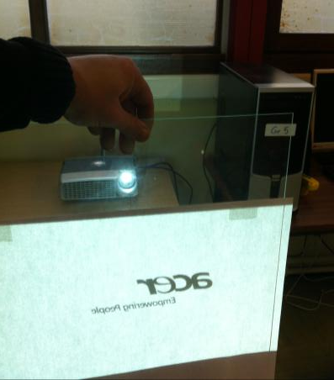
La table multimédia: Une réalisation collective pour la classe de 3ème
Un projet accessible à tous
Des technologies simples à mettre en œuvre et faciles à comprendre par les élèves …
Académie de Reims – Benoit PIGOT & Laurent DEGARDIN
PARIS – 31 janvier 2012
Notes:
Pour l’affichage on utilise un vidéoprojecteur qui projettera l’image issue de l’ordinateur sur la feuille de papier.
Dans un soucis d’économie d’énergie et de contraintes dues à la température d’un vidéoprojecteur à lampe, il est possible d’utiliser un vidéoprojecteur à LED. Attention, l’intensité lumineuse sera inférieure.

Slide 16
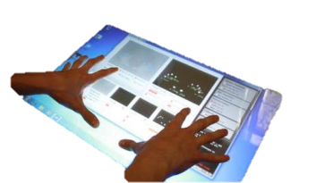
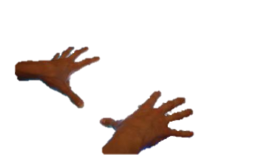
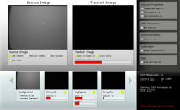
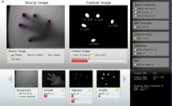
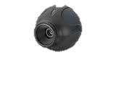
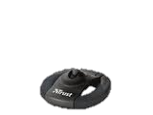
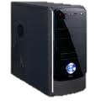
La table multimédia: Une réalisation collective pour la classe de 3ème
Un projet accessible à tous
Des technologies simples à mettre en œuvre et faciles à comprendre par les élèves …
X;Y
Académie de Reims – Benoit PIGOT & Laurent DEGARDIN
PARIS – 31 janvier 2012
Notes:
Fonctionnement de l’ensemble.

Slide 17
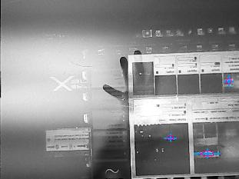
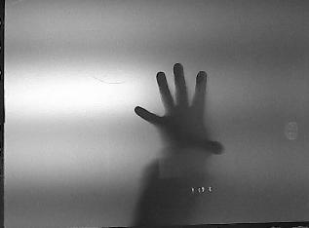
La table multimédia: Une réalisation collective pour la classe de 3ème
Un projet accessible à tous
Des technologies simples à mettre en œuvre et faciles à comprendre par les élèves …
Académie de Reims – Benoit PIGOT & Laurent DEGARDIN
PARIS – 31 janvier 2012
Notes:
Un problème se pose lorsque le vidéoprojecteur éclaire la surface:
les ombres sont trop atténuées pour être détectées par la webcam
Le logiciel va confondre l’image projetée avec les contacts des doigts

Slide 18
La table multimédia: Une réalisation collective pour la classe de 3ème
Un projet accessible à tous
Des technologies simples à mettre en œuvre et faciles à comprendre par les élèves …
Projecteur IR
Vers l’ordinateur
Webcam IR
Académie de Reims – Benoit PIGOT & Laurent DEGARDIN
PARIS – 31 janvier 2012
Notes:
Pour solutionner ce problème, on passe en « vision infrarouge » …
Note: la webcam « voit » le spectre IR / ne « voit » plus les spectres lumineux visibles (élimine les perturbations)

Slide 19
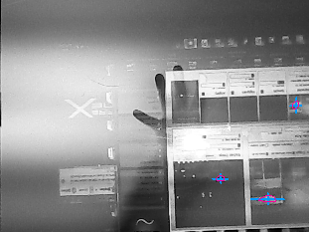
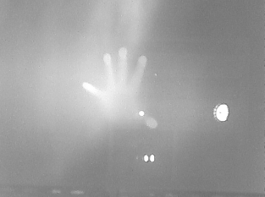
La table multimédia: Une réalisation collective pour la classe de 3ème
Un projet accessible à tous
Des technologies simples à mettre en œuvre et faciles à comprendre par les élèves …
Académie de Reims – Benoit PIGOT & Laurent DEGARDIN
PARIS – 31 janvier 2012
Notes:
Un problème se pose lorsque le vidéoprojecteur éclaire la surface:
les ombres sont trop atténuées pour être détectées par la webcam
Le logiciel va confondre l’image projetée avec les contacts des doigts

Slide 20
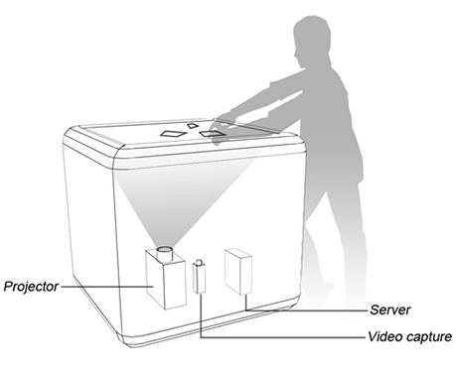
La table multimédia: Une réalisation collective pour la classe de 3ème
Un projet accessible à tous
Des technologies simples à mettre en œuvre et faciles à comprendre par les élèves …
Vidéo
projecteur
Ordinateur
Webcam
Académie de Reims – Benoit PIGOT & Laurent DEGARDIN
PARIS – 31 janvier 2012
Notes:
L’ensemble du système peut être placé dans un « meuble » pour le rendre accessible et fonctionnel.

Slide 21
La table multimédia: Une réalisation collective pour la classe de 3ème
Un projet « dans l’air du temps »
Un projet accessible à tous
Un projet pluri-technologique
Un projet modulable
Un projet pluridisciplinaire
Un projet riche en expérimentations élève
Organisation pédagogique
Dossier
Académie de Reims – Benoit PIGOT & Laurent DEGARDIN
PARIS – 31 janvier 2012

Slide 22
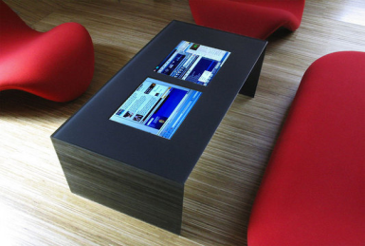
La table multimédia: Une réalisation collective pour la classe de 3ème
Un projet pluri-technologique
Amener l’élève à réfléchir aux liens entre différentes technologies au sein d’un même OT.
Matériaux
Domaine
mécanique
Assemblages
Domaine
informatique
Traitement
d’image
Domaine
domotique
Interface utilisateur
Domaine
scientifique
Infrarouges
Réflexion de la lumière
Protocoles de pilotage
d’éléments externes
Académie de Reims – Benoit PIGOT & Laurent DEGARDIN
PARIS – 31 janvier 2012

Slide 23
La table multimédia: Une réalisation collective pour la classe de 3ème
Un projet « dans l’air du temps »
Un projet accessible à tous
Un projet pluri-technologique
Un projet modulable
Un projet pluridisciplinaire
Un projet riche en expérimentations élève
Organisation pédagogique
Dossier
Académie de Reims – Benoit PIGOT & Laurent DEGARDIN
PARIS – 31 janvier 2012

Slide 24
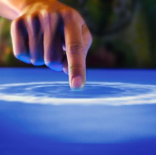
La table multimédia: Une réalisation collective pour la classe de 3ème
Un projet modulable
Différentes solutions techniques pour réaliser les différentes parties …
Module tactile
Surcouche tactile
Webcam IR
Wiimote
Module affichage
Vidéoprojecteur
Ecran LCD
Module …
… suivant les propositions des élèves et les possibilités du laboratoire …
Académie de Reims – Benoit PIGOT & Laurent DEGARDIN
PARIS – 31 janvier 2012
Notes:
Le projet se découpe en plusieurs modules: tactile, affichage, meuble, interface, pilotage
Chaque module est réalisable de plusieurs façons
Importance de laisser les équipes mettre en œuvre leurs solutions (faisabilité ds un labo de techno)

Slide 25
La table multimédia: Une réalisation collective pour la classe de 3ème
Un projet « dans l’air du temps »
Un projet accessible à tous
Un projet pluri-technologique
Un projet modulable
Un projet pluridisciplinaire
Un projet riche en expérimentations élève
Organisation pédagogique
Dossier
Académie de Reims – Benoit PIGOT & Laurent DEGARDIN
PARIS – 31 janvier 2012

Slide 26
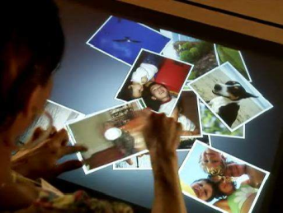
La table multimédia: Une réalisation collective pour la classe de 3ème
Un projet pluridisciplinaire
Sciences-physiques
Design de l’OT
Arts plastiques
Interface utilisateur
Spectre lumineux
IR
Socle commun
Thèmes de convergence
Histoire des arts
Donner de la cohérence aux enseignements au travers d’un projet …
Académie de Reims – Benoit PIGOT & Laurent DEGARDIN
PARIS – 31 janvier 2012
Notes:
Arts plastiques comme recommandé dans le BO
Sciences physiques (attention, contenu niveau 4ème)

Slide 27
La table multimédia: Une réalisation collective pour la classe de 3ème
Un projet « dans l’air du temps »
Un projet accessible à tous
Un projet pluri-technologique
Un projet modulable
Un projet pluridisciplinaire
Un projet riche en expérimentations élève
Organisation pédagogique
Dossier
Académie de Reims – Benoit PIGOT & Laurent DEGARDIN
PARIS – 31 janvier 2012

Slide 28
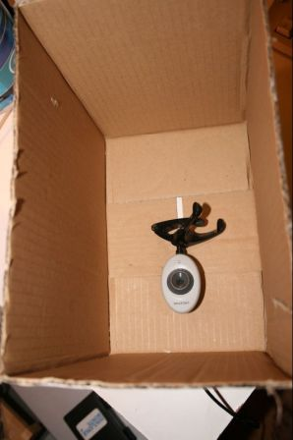
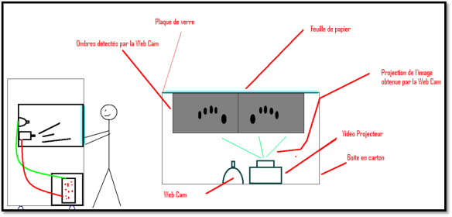
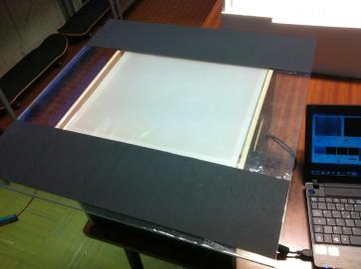
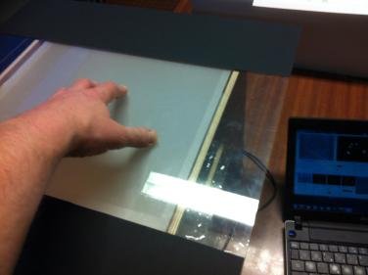
La table multimédia: Une réalisation collective pour la classe de 3ème
Un projet riche en expérimentations par les élèves
Comment réaliser un dispositif tactile ?
Académie de Reims – Benoit PIGOT & Laurent DEGARDIN
PARIS – 31 janvier 2012

Slide 29
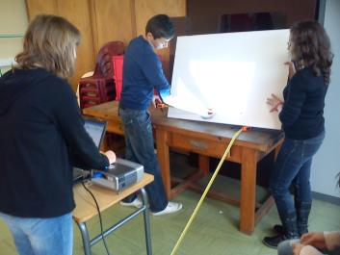
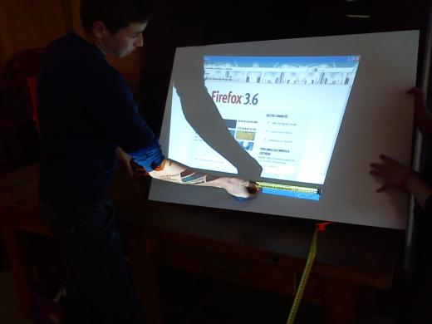
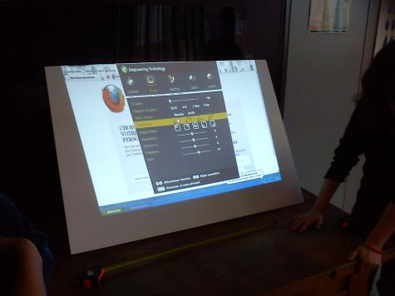
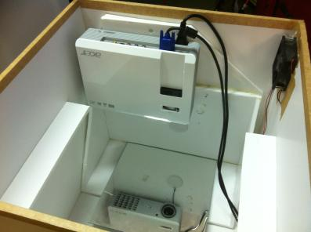
La table multimédia: Une réalisation collective pour la classe de 3ème
Un projet riche en expérimentations par les élèves
Comment réaliser un dispositif d’affichage ?
Académie de Reims – Benoit PIGOT & Laurent DEGARDIN
PARIS – 31 janvier 2012

Slide 30
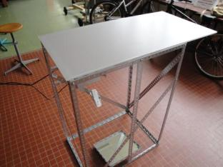
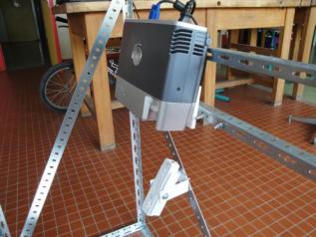
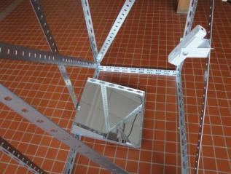
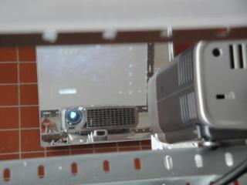
La table multimédia: Une réalisation collective pour la classe de 3ème
Un projet riche en expérimentations par les élèves
Banc d’expérimentation
Académie de Reims – Benoit PIGOT & Laurent DEGARDIN
PARIS – 31 janvier 2012
Notes:
Un banc d’expérimentations pour les élèves.
Ce banc est réalisé par les élèves (réinvestissement 5ème). Il est en cornière galva assemblée à l’aide de boulons. Cela permet une grande modularité (mécano).
Tous les éléments sont déplaçables afin d’expérimenter diverses solutions.

Slide 31
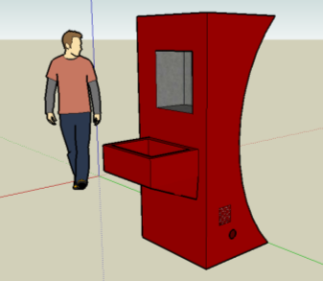
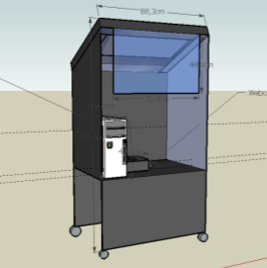
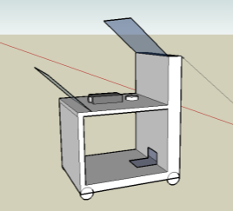
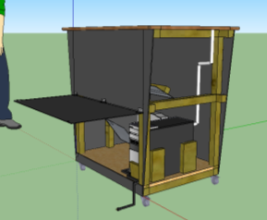
La table multimédia: Une réalisation collective pour la classe de 3ème
Un projet riche en expérimentations par les élèves
Académie de Reims – Benoit PIGOT & Laurent DEGARDIN
PARIS – 31 janvier 2012
Notes:
Exemple de travaux élèves sous Google SketchUp.

Slide 32
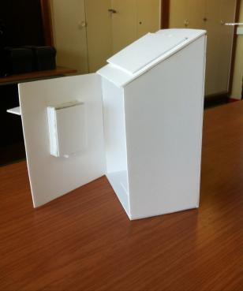
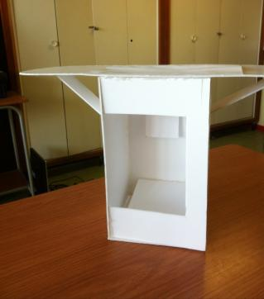
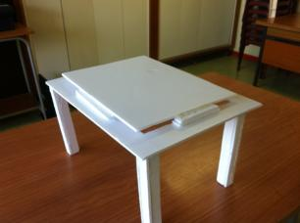
La table multimédia: Une réalisation collective pour la classe de 3ème
Un projet riche en expérimentations par les élèves
Académie de Reims – Benoit PIGOT & Laurent DEGARDIN
PARIS – 31 janvier 2012
Notes:
Maquettes de la partie « meuble » de l’OT. (travaux élèves)

Slide 33
La table multimédia: Une réalisation collective pour la classe de 3ème
Un projet riche en expérimentations par les élèves
Académie de Reims – Benoit PIGOT & Laurent DEGARDIN
PARIS – 31 janvier 2012
Notes:
Réalisation.

Slide 34
La table multimédia: Une réalisation collective pour la classe de 3ème
Un projet riche en expérimentations par les élèves
Académie de Reims – Benoit PIGOT & Laurent DEGARDIN
PARIS – 31 janvier 2012
Notes:
Réalisation.

Slide 35
La table multimédia: Une réalisation collective pour la classe de 3ème
Un projet « dans l’air du temps »
Un projet accessible à tous
Un projet pluri-technologique
Un projet modulable
Un projet pluridisciplinaire
Un projet riche en expérimentations élève
Organisation pédagogique
Dossier
Académie de Reims – Benoit PIGOT & Laurent DEGARDIN
PARIS – 31 janvier 2012

Slide 36
La table multimédia: Une réalisation collective pour la classe de 3ème
Besoin
Organisation
CdCF
Module affichage
Module tactile
Module meuble
Module pilotage
Module interface
Veille Technologique
Communication
Réalisation
Académie de Reims – Benoit PIGOT & Laurent DEGARDIN
PARIS – 31 janvier 2012
Notes:
Importance de traiter les modules « affichage », « tactile » et « meuble » en ingénierie simultanée car intimement liés.
Une vieille technologique sur le tactile est proposée. Sujet riche en actualité.

Slide 37
La table multimédia: Une réalisation collective pour la classe de 3ème
Besoin
Organisation
CdCF
Module affichage
Module tactile
Module meuble
Recherche de solutions
Choix d’une solution
Module pilotage
Expérimentation
Module interface
Veille Technologique
Communication
Réalisation
Validation
… ou non de la solution
Académie de Reims – Benoit PIGOT & Laurent DEGARDIN
PARIS – 31 janvier 2012
Notes:
Chaque module est traité comme suit:
Les équipes recherchent des solutions techniques parmi celles existantes
Elles en choisissent une qui leur semble réalisable
Elle expérimentent cette solution
En classe entière, on valide ou non les solutions testées

Slide 38
La table multimédia: Une réalisation collective pour la classe de 3ème
Un projet « dans l’air du temps »
Un projet accessible à tous
Un projet pluri-technologique
Un projet modulable
Un projet pluridisciplinaire
Un projet riche en expérimentations élève
Organisation pédagogique
Dossier
Académie de Reims – Benoit PIGOT & Laurent DEGARDIN
PARIS – 31 janvier 2012

Slide 39
La table multimédia: Une réalisation collective pour la classe de 3ème
7 séquences
Pourquoi et comment communiquer aujourd’hui ?
Quelle démarche suivre lors de la conception d’un projet ?
Comment définir un objet technique ?
Quelles solutions techniques pour le projet ?
Comment réaliser le prototype ?
Validation du prototype.
Comment communiquer sur le projet ?
Soit 12 séances + les synthèses
Académie de Reims – Benoit PIGOT & Laurent DEGARDIN
PARIS – 31 janvier 2012

Slide 40
La table multimédia: Une réalisation collective pour la classe de 3ème
Un dossier technique pour le professeur (40 pages environ)
Pour chaque module
une partie « ressources »
+
une partie « solutions techniques »
Académie de Reims – Benoit PIGOT & Laurent DEGARDIN
PARIS – 31 janvier 2012

Slide 41
La table multimédia: Une réalisation collective pour la classe de 3ème
Budget
Matériel réutilisable : | Prix approximatif | 1ère année | Années suivantes
Matériel « consommable » :
TOTAUX
1 vidéoprojecteur ……………………………………………………
1 webcam modifiée (ou webcam infrarouge) ……………………..
6 webcams standards (1 par îlot) …………………………………
1 plaque de plexiglass aux dimensions souhaitée pour l’écran, épaisseur de 8 à 10mm ……………………………………………
6 plaques de plexiglass de petite taille (30cm x 20cm par exemple) ………………………………………………………………
dispositif d’éclairage infrarouge ……………………………………
2 ventilateurs …………………………………………………………
350€
30€
6 x 15€
50€
40€
100€
40€
X
X
X
X
X
X
X
Matériau nécessaire à la réalisation du meuble (médium, contreplaqué, carton, cornières galva, tasseaux bois, …) suivant la solution choisie ……………………………………
Visserie diverse ……………………………………………….
maxi 100€
15€
X
X
X
X
815€
115€
Académie de Reims – Benoit PIGOT & Laurent DEGARDIN
PARIS – 31 janvier 2012
Notes:
Le budget est indicatif et correspond à l’investissement que j’ai choisi de faire.
Il est possible de réduire les couts en fonction des solutions choisies.

Slide 42
La table multimédia: Une réalisation collective pour la classe de 3ème
Merci de votre attention !
Académie de Reims – Benoit PIGOT & Laurent DEGARDIN
PARIS – 31 janvier 2012

